Slide 1
Тақырыбы:
Шыңғысхан империясы және оның мұрагерлері

Slide 2
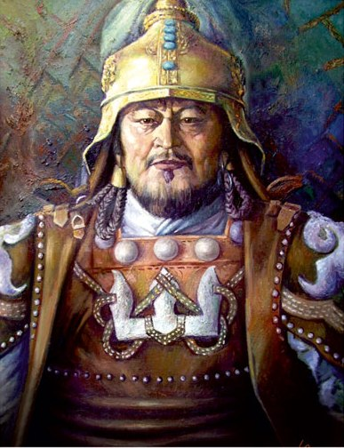
МОҢҒОЛ ИМПЕРИЯСЫНЫҢ ҚҰРЫЛУЫ:
Ұлы ханның шын есімі: Темүжін Есугейұлы
Туған жері : Моңғолияның Кендітау аймағындағы ОНОН өзенінің жағасындағы, Болдоң деген жерде.
Темүжін 9 жасқа толған кезде әкесі татарлар қолынан қаза табады.
1206 жылы ОНОН мен КЕРУЛЕН өзенінің жағасында өткізілген Темүжінді жақтайтын көш Моңғолдардың Қазақстан жерін жаулап алуы пелі шонжарлардың құрылтайында Темүжінді хан сайлайды.
ШЫҢҒЫС ХАН
(1155-1227)

Slide 3

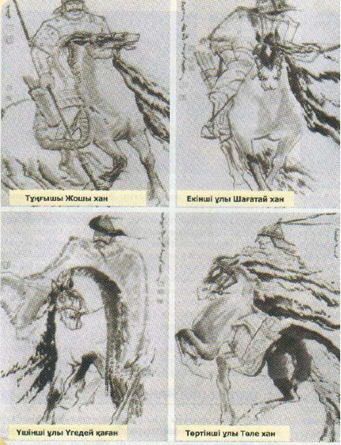
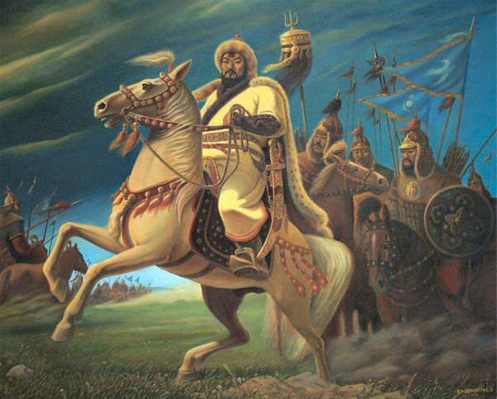
Шыңғыс хан ұлдары
Тұңғышы Жошы хан
Екінші ұлы Шағатай хан
Үшінші ұлы Үгедей қаған
Төртінші ұлы Үгедей хан

Slide 4
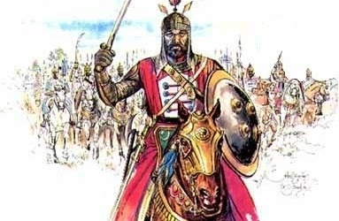
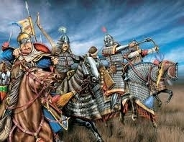
МОҢҒОЛ ИМПЕРИЯСЫНЫҢ ҚҰРЫЛУЫ:
Керей ханы Торы: “Моңғолдарды жеңіске жеткізетін Жеңісхан болсын”, - деп бата берген. Сол “жеңісхан” деген сөз моңғолша “Шыңғыс хан” болып аталып кеткен.
1206 жылы барлық моңғол тайпаларының бас қосқан ұлы құрылтайында Монғол империясы құрылып, оның ұлы хан болып Шыңғыс хан сайланады.

Slide 5
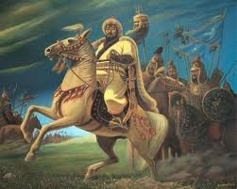
Моңғол мемлекетінің саяси құрылымы
«Яса» («Жаса») Жазбаша құқықтық нормалар мен заң ережелері
Ұлы хан
Шыңғыс ұрпақтары
Ұлы хан мемлекет басшысы ретінде әскери заң шығарды және әкімшілік билік жүргізді
Құрылтай
Ірі әскери мәселелер, ішкі саясат, Шыңғыс ұрпақтары арасында өлкелерді бөлу мәселелері шешілді.
Аймақтарды басқару үшін –дарғы бекеттер,
тамғаш және басқақтар тағайындалды

Slide 6
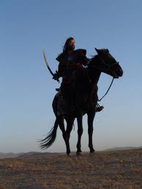
Моңғол мемлекетінің қоғамдық құрылысы
1. Моңғол мемлекетін -Шыңғыс хан жеке басқарды.
2.Империяны 95 түмен әкімшілік билікке бөлді.
3.Әрбір түменде 10 мыңдай адам болды.
Аймақтар мен түмендерді және мыңдықтарды басқару Шыңғыс ханның ең жақын туыстары мен қолдаушы ақсүйек- нояндарға тапсырылды.
ҚОҒАМДЫҚ ҚҰРЫЛЫСЫ
4.Әрбір мыңдық он жүздіктен .
5.Әрбір жүздіктер ондықтардан тұрды.
7. Шыңғыс ханды қорғайтын жасауыл – кешіктен деп аталады
6. Басқару
жүйесі ондықтан басталды
8. Түмендер
аймаққа бөлінді

Slide 7
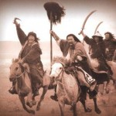
Монғолия аумағы мен халқы үш әскери
әкімшілік аймаққа бөлінді.
Сол қанат (Жоңғар)
Орталық қанат (Кул) деп аталады.
Оң қанат (Барунғар)
Мемлекетінің басты заңы “Жасақ” (ЯСА) деп аталады. Бұл екі бөлімнен тұрған:
Бірінші бөлім: Шыңғыс ханның өзі айтқан нақыл сөздері мен ел басқарудағы кейбір басты мәселелер жөніндегі шешімдерден тұрды.
Екінші бөлім: Әскери, азаматтық істерді орындаудағы жалпы заңдар мен оларды орындалмағандарды жазалаудың түрлі ережелерінен құралды.
“Жасақ” бойынша өкімет билігінің жоғарғы органы : “құрылтай” болды:
Ол жылына бір рет жаз айында шақырылды;
Онда басты мәселе – алдағы болатын соғыстың жоспары талқыланады.

Slide 8
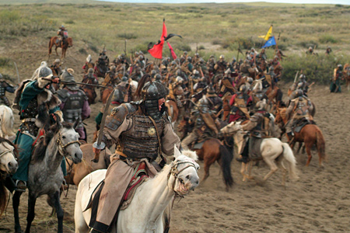
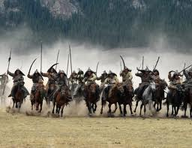
Моңғолдардың Қазақстан жерлерін жаулап алуы
Моңғолдардың алғашқы жаулап алудың құрбаны болған:
Сібір жерлері
1207 – 1208 жылдардың қысында Шыңғыс- ханның үлкен баласы Жошы Енисей қырғыздарын және Сібірдің оңтүстігінең басқа да «орман» халықтарын бағындырды.
1207 – 1209 жылдары Шыңғыс-хан бастаған моңғолдар танғұттық
Си – Ся мемлекетін жойып, шапқыншылықпен басып алса, одан кейін
Ұйғырларды өздеріне тәуелді етті, ұйғырлардың басқарушысы Идиқұт
Баршық өзін Шыңғыс-ханның вассалы деп таныды.
1215 жылы олар сол кезде Цзинь мемлекетінің астанасы болған Чжундуды (Пекинді) басып алды.
1227 жылдың қарсыңында Қытай империясы Хуанхэ өзенінің солтүстік
жағындағы бүкіл иелігіне іс жүзінде айырылды.

Slide 9
Моңғолдардың Қазақстанға жорығы
Шыңғыс хан
Найман
Керей
Жалайыр
сияқты Монғолия жеріндегі түрік тілдес хандықтарды қол астына қаратып, көрші жатқан елдерді жаулап ала бастайды.

Slide 10
Моңғолдардың Қазақстан жерлерін жаулап алуы
1207-1209 жылдары Шыңғыс хан таңғұттардың мемлекетін, одан кейін турфан, кінәздіктерін өзіне қаратып, ұйғырларды бағындырады.
1211-1215 жылдар аралығында Қытай жерін басып алып, олардың тас атып дуал құлататын, от лақтырып өрт шығаратын соғыс техникаларын қолға түсіреді.
Өзіне көрші жатқан жерлерді жаулап болған Шыңғыс хан енді Орталық Азиямен Қазақстанға көз тігеді.
1217 жылы Күшліктің Жетісудағы иеліктерін басып алуға Жебе Ноянды аттандырады.
Жебе Ноян бастаған Моңғолдар діни қысым жасамау ұраның басшылыққа алды.

Slide 11
Моңғолдардың Қазақстан жерлерін жаулап алуы
Күшліктің мұсылман дінің жақтаушыларға тізе батырып отырған кезінде сай келген бұл жергілікті халылықтан қолдау тауып, Моңғолдарды құшақ жая қарсы алады.
Моңғолдар 1218 жылы Жетісу жеріне енеді.
Шығыс Түркістан мен Жетісуды басып алғаннан кейін, Қазақстанның оңтүстігі мен Орта Азияға жол ашылады. Оның басты себебі:
1218 жылы Шыңғыс хан жіберген 450 адамы бар 500 түйелік сауда керуені Отырар қаласына келіп жетеді.
Керуеннің сауда жұмысынан гөрі жансыздық іс – әрекетті мақсат еткені білген Отырар билеушісі Ғайырхан Хорезм шах пен келісе отырып, керуенді тұтқындап, адамдарын қырғына ұшыратады. Бұны тарихта – “Отырар опаты” дейді.

Slide 12
Моңғолдардың Қазақстан жерлерін жаулап алуы
1219 жылы ұзын саны 150 мыңға жететін қолы Ертістен Сырдарияға қарай жылжыды. Жошы Сырдарияны бойлап, Қыпшақ даласына бағыттады:
Ашнас (Аснас) – 15 күн қарсыласты
Отырар қаласы
6 ай қарсыласты
Сығанақ қаласы -
3 ай
Шағатай мен Үгедей – Отырарды қоршауға алды;
Хорезм шах көмекке жіберген Қараша хажиб - Моңғолдарға беріліп, қақпаны ашқаннан кейін, қала жеңіліске ұшыраған.

Slide 13
Моңғолдардың Қазақстан жерлерін жаулап алуы
Шыңғыс хан мен кіші баласы Төле екеуі Бұхара қаласына бет алады.
1219-1220 жылдары Сыр бойындағы қалалар толығымен монғолдардың иелігіне көшеді.
1219-1221 жылдары Шыңғыс хан Орта Азияны басып алды.
1219-1224 жылдары Шыңғыс хан Орта Азия мен Қазақстанды толығымен басып алды.
Жаулап алудың зардаптары:
Моңғол шапқыншылығының зардаптары орасан зор болды.
Жетісу аймағында шапқыншылыққа дейін 200-ден астам елді мекендер болса, одан кейінгі XII – XIV ғасырларда аймақта бар жоғы 20- ға жуық қала мен қоныс жайлар қалған.

Slide 14
Ұлыстардың құрылуы
Шыңғыс хан жаулап алған жерлерін өзінің төрт баласына бөліп береді. Қазақстан жері оның үш баласының қол астына қарады. Бөліп берілген жерлер ұлыс деп аталады.
Жошы ұлысына – Шығысы Ертіс өзенінен – батысы Еуропа жерлеріне дейін.
Шағатай ұлысына – Оңтүстік – Шығыс Қазақстан (Жетісу аймағы ) мен Орта Азия жерлері берілген.
Ұлыстың орталығы - Алмалық (Алматы маңы )
Жазғы ордасы - Құяш (Іле бойында)
Үгедей ұлысына – Батыс Монғолия мен Алтай, Тарбағатай, Ертістің жоғары ағысы бойындағы жерлер қараған.
Ол ұлы хан атағын алғаннан кейін Орхонда, Қарақорымда тұрған.
Төле ұлысы – Монғолияның өз жері.
1259 жылы ұлы хан Мөңке қайтыс болған соң, Шыңғыс тұқымдарының арасындағы талас шиеленісе бастаған.

Slide 15
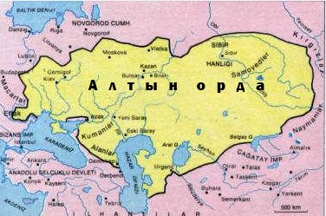
АЛТЫН ОРДА
(Xiii ғ.ортасы – XV ғ.ортасы)
Алтын орда – Жошы ұлысының орнына құрылған мемлекеттердің бірі.
Жошы ханның баласы Батый (Бату) ханның кезінде Орда Алтай тауынан Дунай өзеніне дейінгі ұлан-ғайыр жерді алып жатқан үлкен мемлекет болды

Slide 16
Алтын орданың құрылуы
Алғашқы орталығы: Сарай – Бату (Еділ бойында)
Кейінгі орталығы: Сарай – Беркеге көшірілген
XVI ғасырда орыс деректерінде “Алтын орда” атауы атала бастады.
Ол үш ордаға бөлінді:
Алтын босағалы Алтын Орда (Батый)
Болат босағалы Боз Орда (Шайбани)
Күміс босағалы Ақ Орда (Орда Ежен)
Алтын Орданын негізін қалаушы:
Батый хан (1227 – 1255 ж.ж).
Парсы тарихшысы Жувейни еңбегінде Батый ханның әділдігі туралы былай деп жазған: «Оның ордасына саудагерлер барлық жерлерден келіп жатты. Олар түрлі тауарларды әкеледі. Ол тауарлардың барлығын алғызып, оның үстіне бағаны артығымен төлетіп отырған».

Slide 17
Алтын орда мемлекеті
Алтын орданың күшеюі
1235 жылы бүкіл монғолдық құрылтайда Батысқа жорық жасауда шешім қабылдаған кезден бастап Батыйдың есімі тарихи деректерде айтыла бастайды
Батысқа жасалған жорық 7 жылға (1236 – 1242 ж.ж) созылған.
Осы жорықтар нәтижесінде Батыс елдерін жаулап алып, Алтын Орданың шекарасын батысқа қарай кеңейтіп, кушейе түскен. Осыдан кейін:
Солтүстік Кавказ;
Қырым бойы;
Орыс кінәздіктері;
Шығыс Еуропа елдері тәуелді болып, Алтын ордаға алым – салық төлеп отыруға мәжбүр болған.
Алтын орда саяси және экономикалық жағынан Берке мен Өзбек хандарының кезінде жақсы дамыған.
Әсіресе Беркенің кезінде Алтын орда мен Египет сұлтаны Бейбарыс арасындағы байланыс күшейе түседі.
Қазақ даласынан Египет еліне құлдыққа сатылып барған Бейбарыс Мәмлүк мемлекетінің төртінші сұлтаны болған.
Мемлекеттік билік басына келгеннен кейін Ислам дінінің өркендеуіне атсалысты.

Slide 18
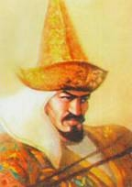
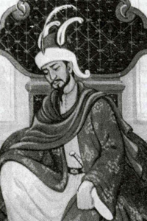
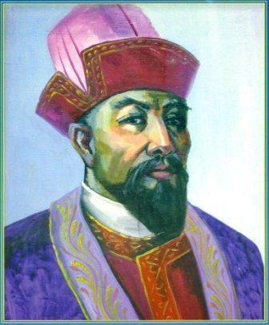
Алтын орда хандары
Жошы хан Берке хан Жәнібек хан

Slide 19
Алтын орда мемлекеті
Берке хан (1256 – 1266 ж.ж)
1262 жылы Египет сұлтаны Бейбарыс Алтын Орда ханы Беркемен өзара достық қарым – қатынас орнату үшін өз елшісін жібереді.
Орда беделінің өскендігін көрсететін бір жағдай – Берке ханның Монғол империясына тәуелділігін мойындамай, бүкіл монғолдық құрылтайға қатысудан бас тартуы.
Берке хан – Алтын орданы одан әрі күшейте түсу үшін мұсылман дінін қабылдайды. Әзірбайжан жерінде мешіт салдырады.
Орта Азияда мұсылман дінінің орталығы болған – Үргеніш, Бұхара қалаларымен байланыста күшейтеді.
1266 жылы Берке хан Кавказ жеріне жорықта қаза табады.

Slide 20

Алтын орда мемлекеті
Меңгу – Темір (1266 – 1280 ж.ж)
1271 жылы Меңгу – Темір хан өзінің Египетпен байланысына кедергі жасауға тырысып отырған екі елдің арасындағы Византияға қарсы жорыққа шығады.
Өз атынан теңге соқтырады.
Меңгу – Темір таңбасы.

Slide 21
Алтын орда мемлекеті
Тохты хан (1290 – 1312 ж.ж)
Алтын орданың саяси жағынан мемлекеттік беделінің көтерілуіне зор үлесін қосқан.
Иран, Кавказ елдерімен сауда байланысын жандырып, Египет мәмлүктерімен тығыз қарым – қатынаста болған.
Алтын орданың гүлденген кезі Өзбек хан (1312 – 1342 ж.ж) мен оның баласы Жәнібек ханның (1342 – 1357 ж.ж) билік еткен тұстары болды.
Өзбек хан қалалық өмірдің дамуына қатты көңіл бөлген.
Сарай – Беркеге жаңа ғимараттар мен мешіт салдырып, қаланы көркейткен.
Қалаларда медресе салдырып, мұсылман дінінің таралуына себебін тигізген.
Өзбек хан Египет сұлтанына жазған хатында өз елінде дінсіздердің азайғанын хабарлаған.
Өзбек ханның кезінде 1312 жылы мұсылман діні – мемлекеттік дін болып жарияланды.

Slide 22
Алтын орданың қоғамдық
құрылысы
Хандық өкімет хан ұрпақарының иелігі болып табылады.
Алтын Орда хандары Ислам дінін қабылдағаннан кейін іс жүргізу жұмыстарын түрік жазуымен орта ғасырдағы ұйғыр жазуымен жүргізген.
Білекшілер – Хатшылар (жазу істерін, іс қағаздарды жүргізді).
Мемлекет ұлыстарға, ал ұлыстар ұсақ үлестерге бөліп басқарылған:
Әмір – Ұлыстың аумақтық бөліктерін билеушілері.
Беклербек – әскери істерді басқарды (нояндар бағынған).
Уәзір – азаматтық билікті жүргізді.
Ноян – тайпа көсемі (мыңдықтар бағынған).
Мәлік – жергілікті билік басшысы (түркі әулеттерінен шыққан).
Даруғалар – салық жинаумен шұғылданды. Сонымен қатар халық санағын өткізу, әскер жинау, байланыс қатынасын ұйымдастыру сияқты жұмыстарды атқарған.
Басқақтар – жергілікті халыққа әскер бақылау жүргізді, кейбір жерлерде салық жинаумен де айналысты.

Slide 23

Алтын орданың әлсіреуі
XIV ғасырдың ІІ жартысында Алтын Орда ішінде алауыздық күшейеді.
1357 – 1380 жылдар арасында 20 хан ауысты.
XIV ғасырдың 60 жылдардың өзінде мемлекеттін астанасы Сарайда бір жылдың ішінде төрт хан ауысады.
Ішкі саяси жағдай әлсіреді.
Бұны тарихта «Ұлы дүрбелең» кезеңі деп атайды.
Осындай ішкі талас – тартыстан әлсіреген Алтын Орда:
1380 жылы Куликово даласында Мамай қолбасшылық еткен әскер Дмитрий Донской бастаған орыс әскерінен жеңіледі.
Осы шайқастан кейін Алтын Орда мүлде әлсірейді.
Бұл әлсіздікті пайдаланған Жошы ханның екінші бір ұрпағы Тоқтамыс Әмір Темірдің көмегімен Алтын Орданың билігін өз қолына алған.
XIV ғасырдың ІІ жартысында Алтын Орда ішінде алауыздық күшейеді.
1357 – 1380 жылдар арасында 20 хан ауысты.
XIV ғасырдың 60 жылдардың өзінде мемлекеттін астанасы Сарайда бір жылдың ішінде төрт хан ауысады.
Ішкі саяси жағдай әлсіреді.
Бұны тарихта «Ұлы дүрбелең» кезеңі деп атайды.
Осындай ішкі талас – тартыстан әлсіреген Алтын Орда:
1380 жылы Куликово даласында Мамай қолбасшылық еткен әскер Дмитрий Донской бастаған орыс әскерінен жеңіледі.
Осы шайқастан кейін Алтын Орда мүлде әлсірейді.
Бұл әлсіздікті пайдаланған Жошы ханның екінші бір ұрпағы Тоқтамыс Әмір Темірдің көмегімен Алтын Орданың билігін өз қолына алған.

Slide 24

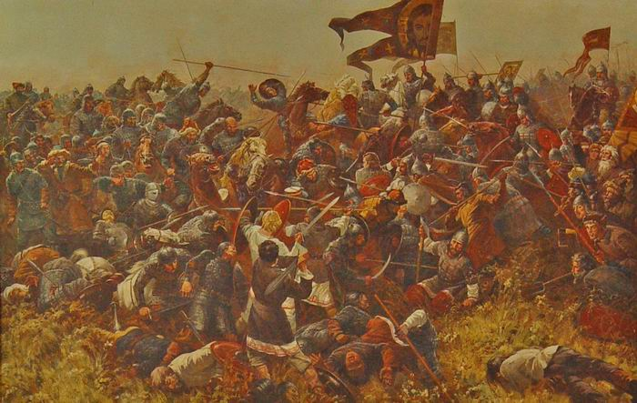
Алтын орда мемлекеті
Куликово шайқасы

Slide 25
Алтын орда мемлекеті
Мауараннахр мен Кавказ елдеріне бірнеше рет жорық жасайды.
Әмір Темір Тоқтамыстың өзіне жасаған опасыздығы үшін, Алтын ордаға бірнеше рет шабуыл жасап, өзі әлсіреп тұрған мемлекетті бас көтере алмастай етіп талқандайды.
Алтын орда XV ғасырдың ортасында:
Ақ Орда;
Ноғай Ордасы;
Сібір;
Қазан;
Қырым;
Астрахан хандықтары болып бөлініп кетеді.
1502 жылы соңғы билеуші Шейх Ахмет өлгеннен кейін Алтын Орда мемлекет ретінде жойылады.

